Slide 1


Project Holland Aviation
Projectleden:
Rutger Haaze
Tristan Lubreyere
Veerle Geysels
Jeriel De Wilde
Daan Spoor
Merlijn Voskamp

Slide 2
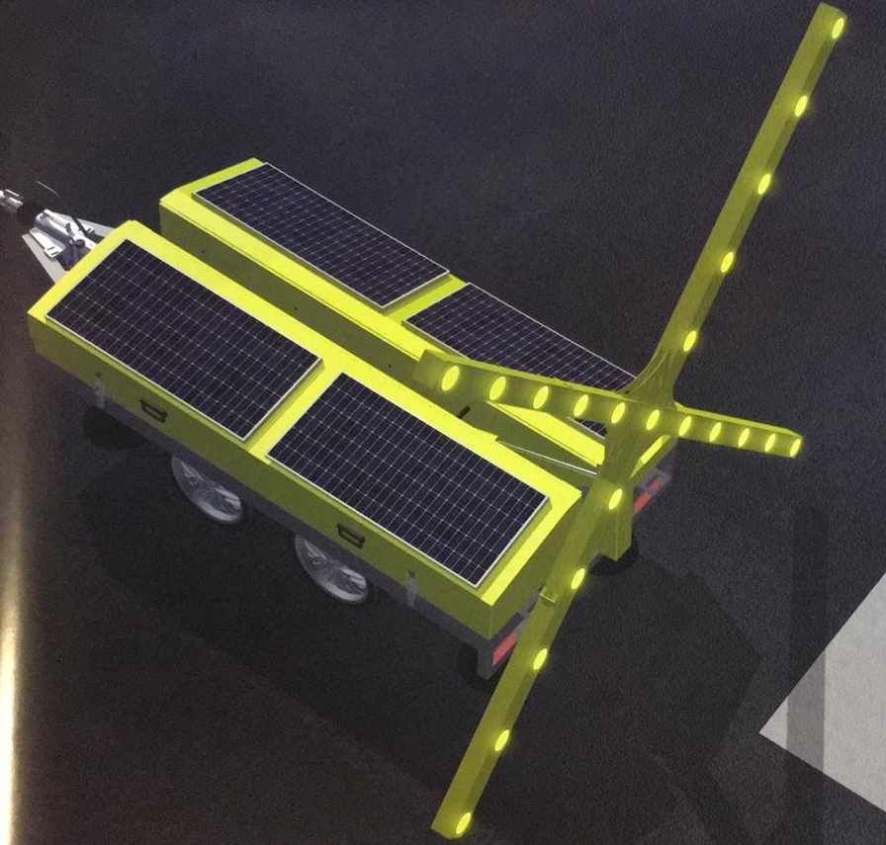
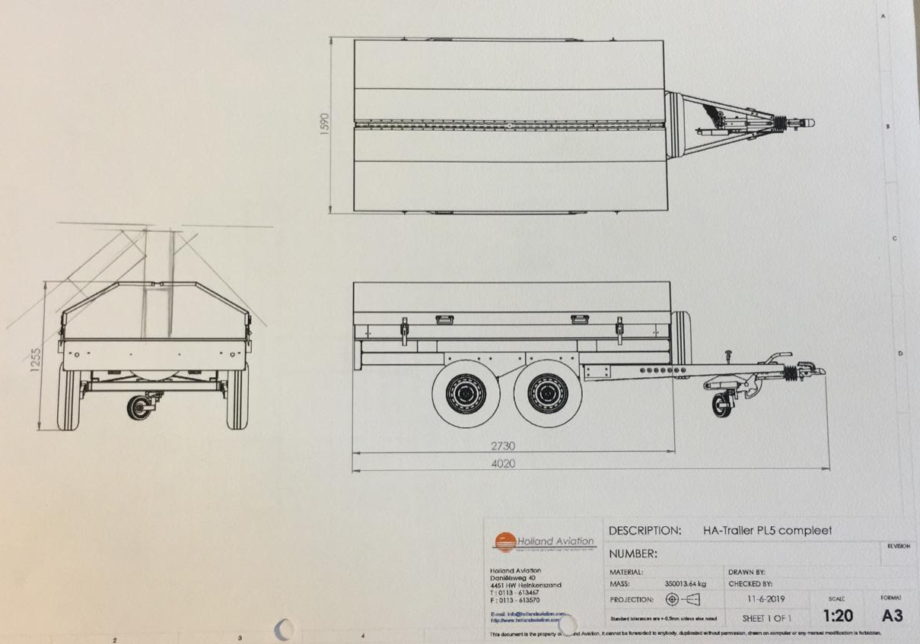
Het project
Concept Tekening
De opdracht:
-De klant wilt een lichtkruis om landings banen af te kunnen sluiten voor inkomende luchtverkeer.
Eisen:
-Opvouwbaar kruis
-Opbouwbaar door één persoon
-Interne stroomvoorziening
-Moet passen op bestaande kar
-Moet als minimum middelzware weersomstandigheden kunnen weeerstaan.
De Kar

Slide 3
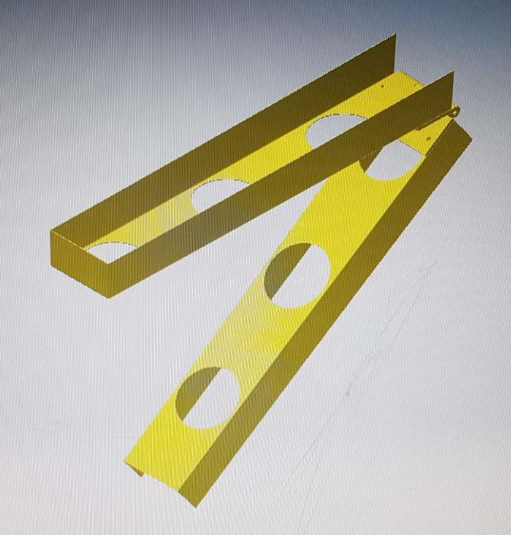
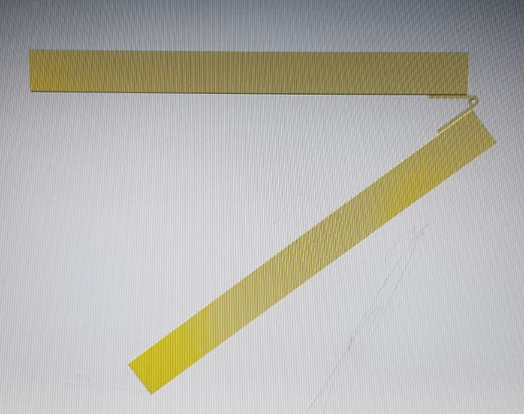
Resultaten:
In samenwerking met stagair bij Holland Aviation
Een volledig teken pakket
Beter leren plannen
Verbeterde samenwerking
Beter communicatie

Slide 4
De loop van het project
Pros:
-De verschillende opleidingen kunnen elkaar goed aanvullen.
-Het hebben van een echte opdrachtgever werkt motiverend.
-Een grote projectgroep kan veel werk verrichten.
Cons:
-Moeilijke start van het project
-Een onduidelijk doel(qua oplevering voor school).
-De opdrachtgever had verkeerde verwachtingen.
-Slechte uitleg en informatie voorziening.
-Groot verschil in manier van Project lopen.
-Er was niet voor ieder opleiding even veel te doen.

Slide 5
Conclusie

